Slide 1

Dr. Delphine Santens

Slide 2

SEE & SMILE
VZW See & Smile
Humanitaire missies in onderontwikkelde regio’s in derde wereldlanden:
  Medische consultaties
  - Operatieve ingrepen
  Opleiding/bijscholing lokale gezondheidswerkers
Inkomsten:
  Giften/donaties
  Sponsoring medische firma’s
  Benefiet acties

Slide 3
SEE & SMILE
SEE
oogartsen, opticiens, oogchirurgen
SMILE
tandartsen, (plastisch chirurgen)
& MORE…
studenten en vrijwilligers
huisartsen en specialisten

Slide 4
28 vrijwilligers per week :
3 tandartsen
1 dental assistant + 3 vrijwilligers
1 oogchirurg + 1 verpleegster (cataractoperaties) + 2 vrijwilligers
2 oogartsen + opticien + 6 vrijwilligers
1 huisarts + 1 pediater + 4 vrijwilligers
1 begeleidster voor Kulakstudenten
1 coördinator per week

Slide 5
Waarom Libanon?
Grote explosie in de haven
Enorm veel vluchtelingen (Syrië)
Veel armoede
Zware economische recessie
Slechte toegang tot medische zorgen

Slide 6
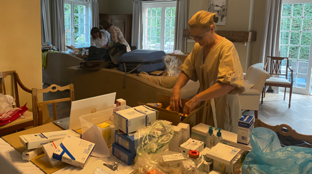
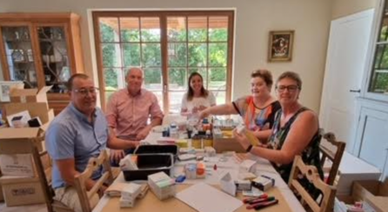
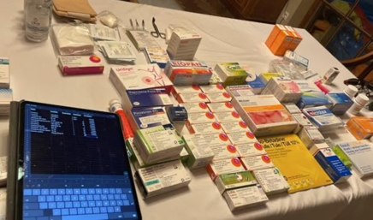
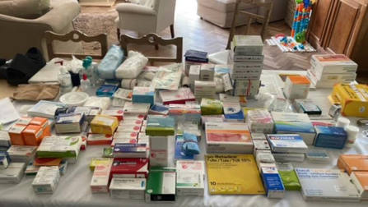
Voorbereiding missies

Slide 7
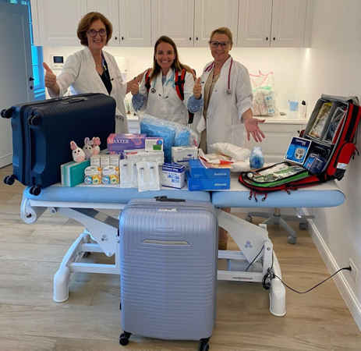
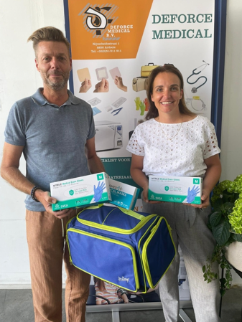
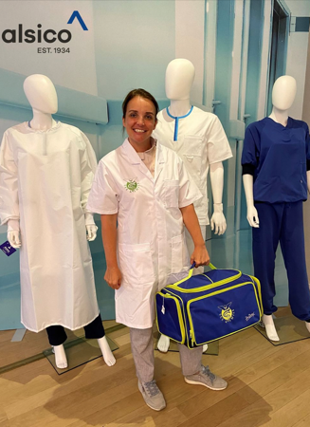

Slide 8
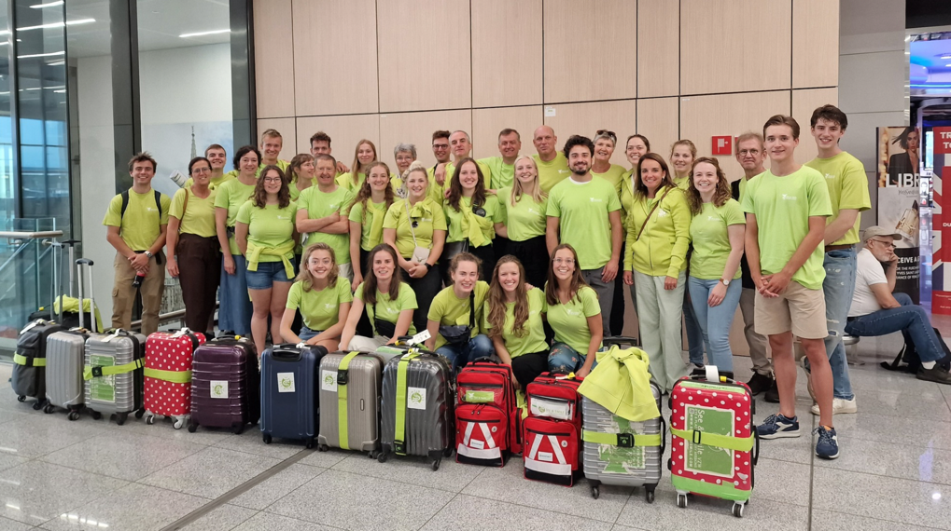

Slide 9
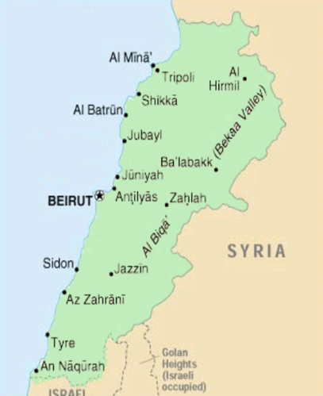
Verloop van de missie
Dag 1-3
Beiroet
Dag 4-14
Bekaa-Vallei

Slide 10
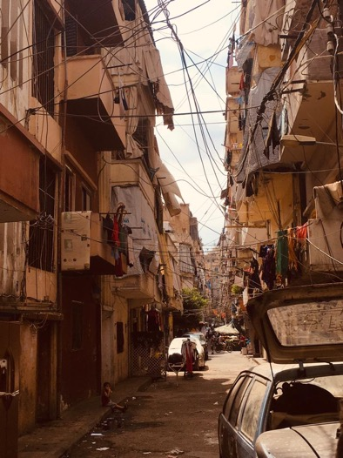
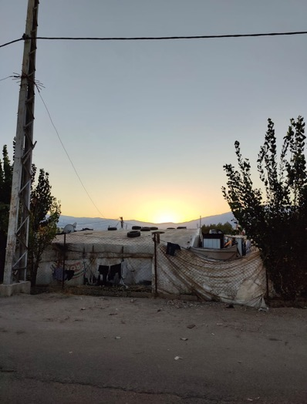
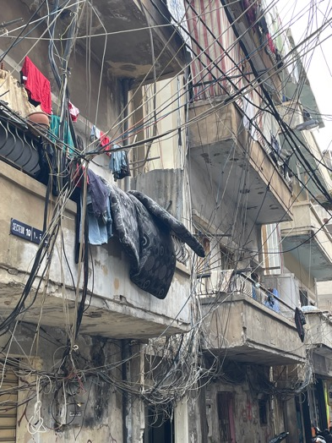
Omgeving

Slide 11
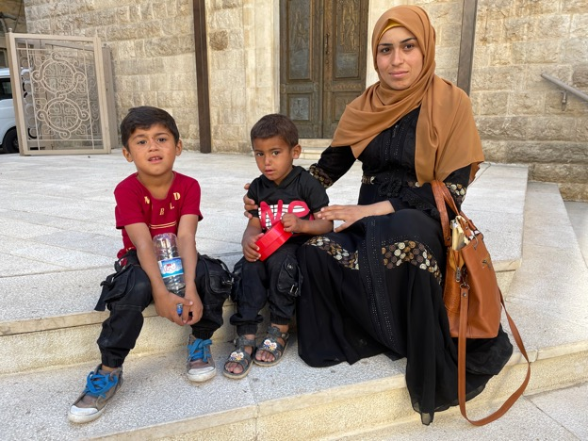
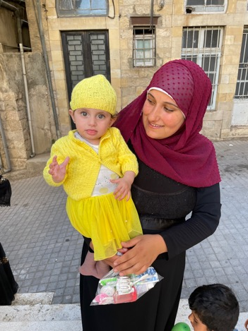
Doelgroep: vluchtelingen en Libanezen

Slide 12
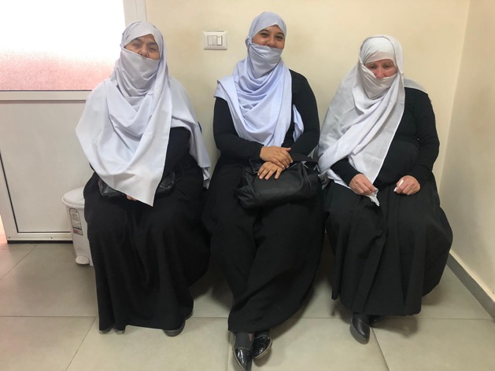
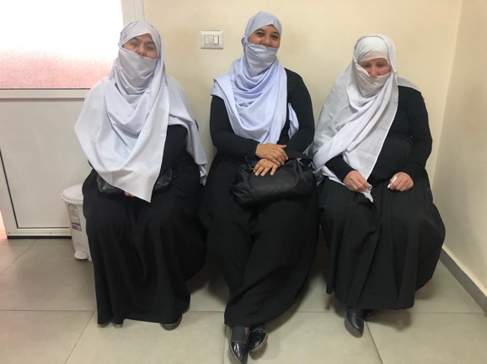
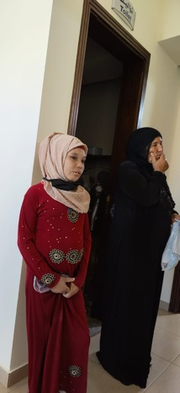
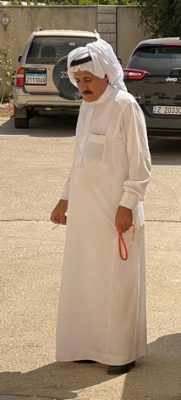

Slide 13
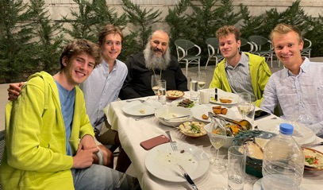
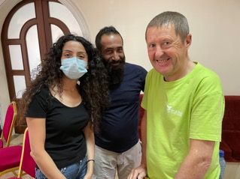
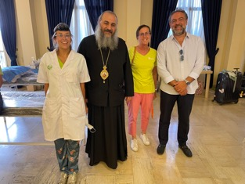
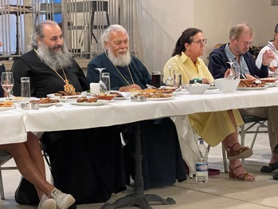
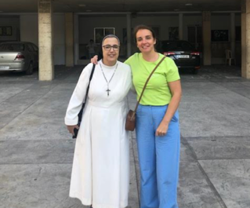
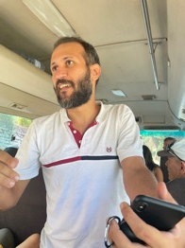
Ondersteuning door lokale contactpersonen

Slide 14
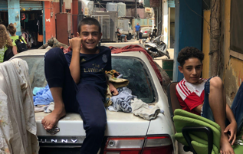
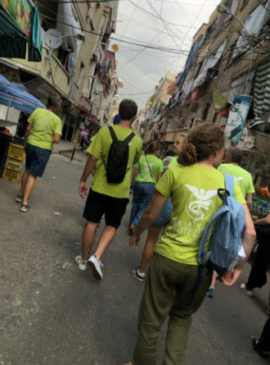
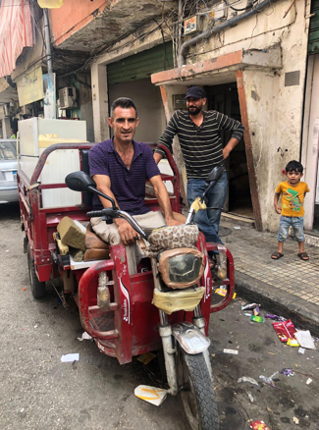
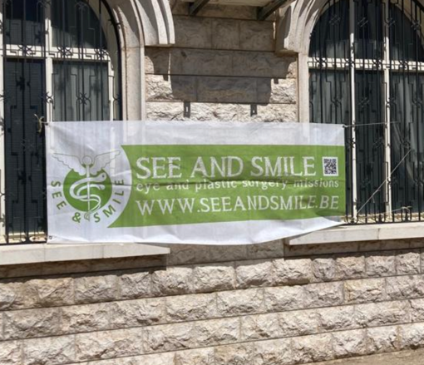
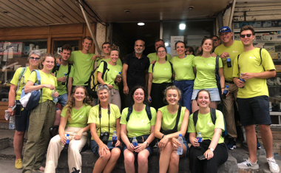
Verwittigen patiënten

Slide 15
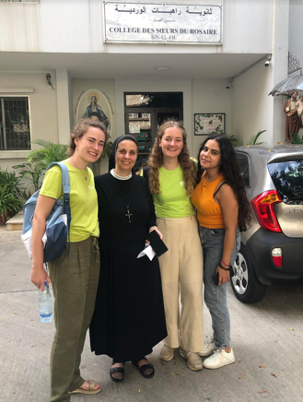
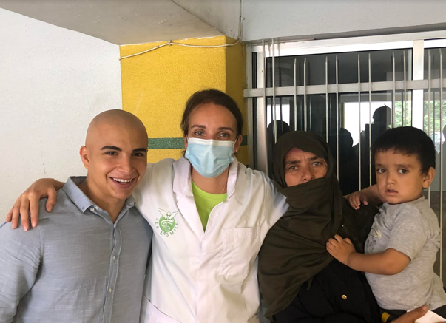
Tolken

Slide 16
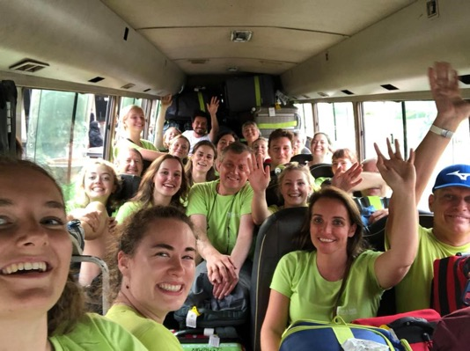
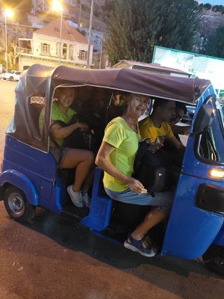
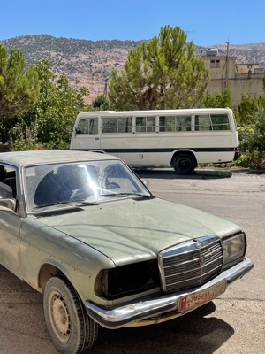
Transport

Slide 17
Tandartsen
Hoofdactiviteit: tandextractie
In de toekomst: preventie
Verdere toekomst: tandverzorging

Slide 18
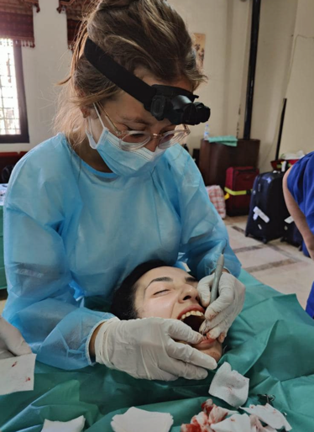
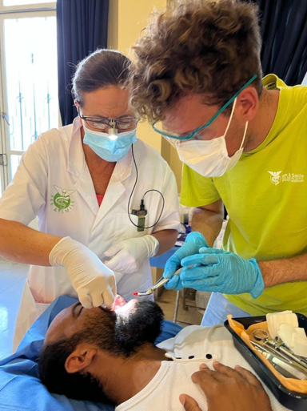
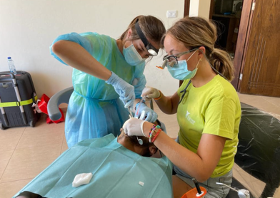

Slide 19
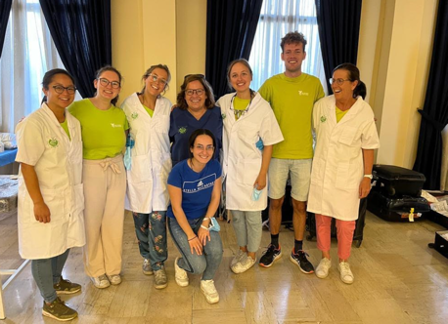
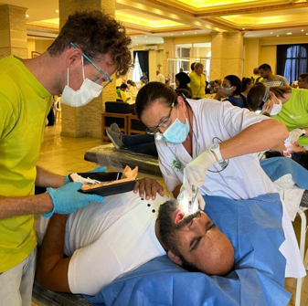
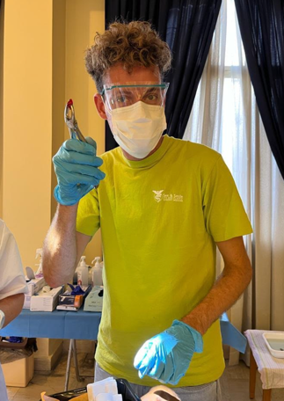
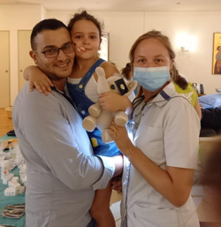
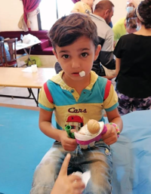
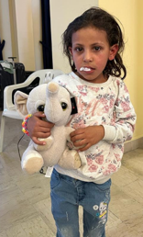
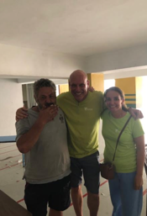

Slide 20
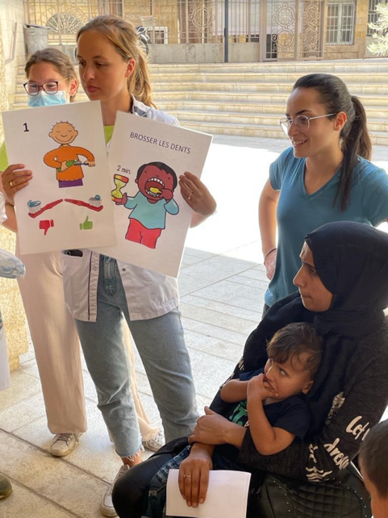
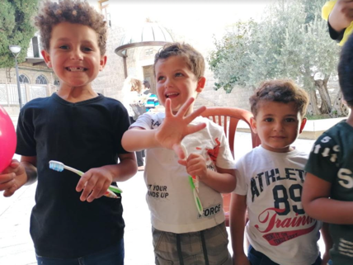
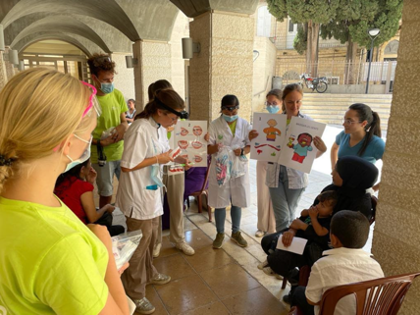

Slide 21
Oogartsen
Hoofdactiviteit: cataract
Glaucoom en infectieziekten
Kennis/ervaring overbrengen aan lokale artsen

Slide 22
3 oogartsen per week:
150 oogconsulten per dag
15 cataract operaties per dag
400-tal ‘oude brillen op sterkte en zonnebrillen ‘ een ‘nieuw leven’ gegeven
ook lichamelijk en mentaal gehandicapten werden geholpen

Slide 23
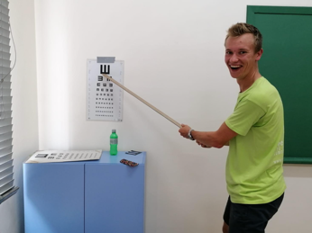
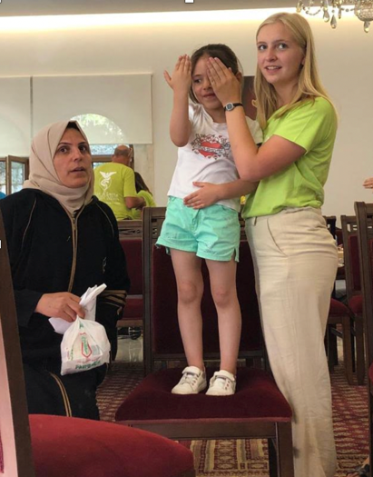
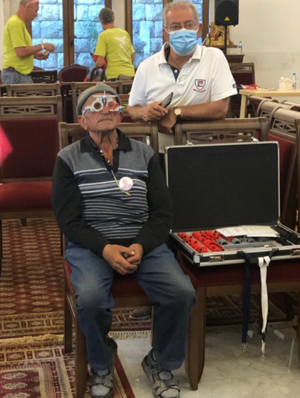


Slide 24




Slide 25







Slide 26
Huisartsen/specialisten
Diagnose en behandelingen van acute ziekten
Diagnose chronische ziekten en doorverwijzing
Specialisten o.a.:
- neuroloog
- pediater (Libanon en de vluchtelingen zijn een gemiddeld jonge bevolking)

Slide 27














Slide 28










Slide 29
Met huisarts en pediater
100 consulten per dag bij kinderen en volwassenen
diagnose wordt gesteld
voorschrijven en/of meegeven van medicatie
afnemen van EKG
wondverzorging
soms doorverwijzen naar 2e lijn

Slide 30
Wat was mijn inbreng?
Voor de missie: verzamelen van fondsen en medisch materiaal
Tijdens de missie:
  Zieke kinderen onderzoeken en behandelen
  Aanleren basishygiëne
  Gesprekken met ouders, veel misbruik en intra-familiaal geweld (psychologische ondersteuning)
  Kinderen met chronische aandoeningen: diagnose stellen, behandelingsplan opstellen en zoeken naar een lokale specialist voor de verdere opvolging
Na de missie: de sponsors bedanken, het materiaal labelen voor een volgende missie

Slide 31
Wat bereikt na 2 weken?
2 lokale tandartsen en 2 oogartsen opgeleid
10 dagen cataractoperaties op 1 centrale lokatie
10 dagen werkzaam, elke dag in ander dorp (hulp aan armsten en minst bedeelden die zelfs geen geld hebben voor transport)
Meer dan 1000 consulten bij tandartsen
Meer dan 800 tanden getrokken
Elkeen kreeg poetsinstructies
Meer dan 1500 oogconsultaties
150 cataractoperaties
800 à 1000 brillen uitgedeeld
1000 consultaties bij huisarts en pediater

Slide 32
Eindconclusie
Heel veel patiënten gelukkig gemaakt door bril, geen (tand)pijn, cataractoperatie, meer mondhygiëne( =duurzame ontwikkeling)
Mindervaliden+bejaarden : stap vooruit !
Meer opgeleid medisch personeel ter plekke
Lokale bevolking betrokken in transport, catering, vertaling, verpleging en zo ook lokale economie ‘gesteund’
Als vrijwilliger met tevreden en voldaan gevoel teruggekeerd na 2 weken samen te werken met fantastisch Belgisch +lokaal team!

Slide 33





Sponsors

Slide 34

ALLES STAAT AL KLAAR VOOR DE VOLGENDE MISSIE!

Slide 35




B
!
E
T
D
K
A
N

